Slide 1
朝の即日・あす楽・あすつく・あす着・プライムの数出し

Slide 2
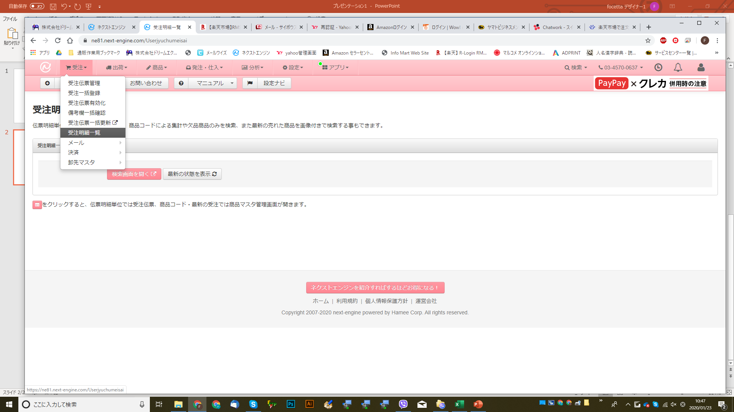
①

